Slide 1
Hepatitis A
Dra. Julia Bakir

Slide 2

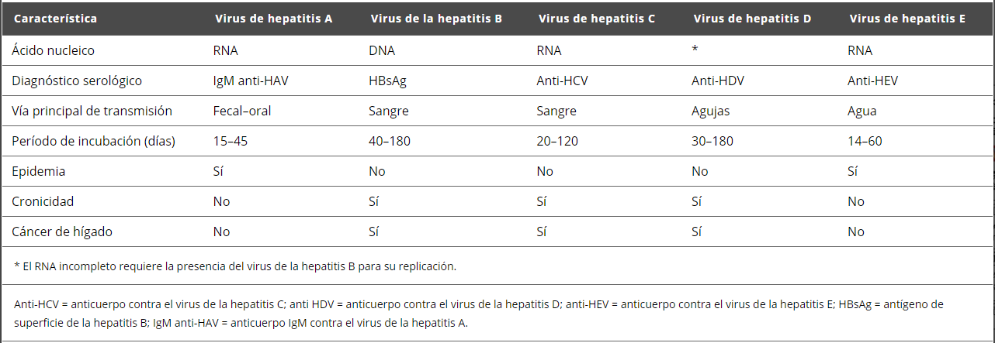
Virus de la hepatitis. Características

Slide 3

Puntos claves de la Hepatitis A, Hepatitis B y Hepatitis C.
Características | Hepatitis A | Hepatitis B | Hepatitis C
Principales vías de transmisión | Fecal-oral | Sangre, sexual | Sangre
Período de incubación | 15–50 días (promedio: 28 días) | 60–150 días (promedio: 90 días) | 14–182 días (rango promedio: 14–84 días)
Síntomas de la infección aguda | Los síntomas son similares y pueden incluir: ictericia, fiebre, fatiga, pérdida de apetito, náuseas, vómitos, dolor abdominal, dolor en las articulaciones, orina oscura, heces de color arcilla, diarrea (solo hepatitis A).
Transmisión perinatal | No | Sí | Sí
Vacuna disponible | Sí | Sí | No
Tratamiento | Sostén | Sí, no curativo | Sí, curativo
https://www.cdc.gov/hepatitis/statistics/2022surveillance/introduction/background.htm#anchor_18196

Slide 4
Hepatitis A. Epidemiología en el mundo.
OMS: Clasificación de las áreas según el nivel de endemicidad de la enfermedad.
Nivel de endemicidad | Edad habitual de infección | >80% IgG anti-VHA + | Epidemia | Nivel de ingresos* | Región
Alta | 1ros años de vida | < 10 años (mayoría asintomáticos) | Raro (endemia alta y sostenida) | Bajo | África subsahariana y partes del sur de Asia
Intermedia | Niños preescolares o escolares | 25 años | Cada 5-10 años | Coexisten Bajo y regular | Latinoamérica
Baja | Adolescentes o adultos jóvenes | 50 años | Raro | Alto | Europa occidental, Australia, Nueva Zelanda, Canadá, EEUU, Japón, Rca Corea y Singapur
*Posibilidad de acceder a agua segura y adecuada eliminación de excretas.
Fuente: OMS. WHO position paper on hepatitis A vaccines – June 2012 Weekly Epidemiological Record, No. 28-29, 13 july 2012; 261-276

Slide 5
Hepatitis A.
Epidemiologia en América Latina
previo a la introducción de la vacuna en los calendarios nacionales.
Notes:
5

Slide 6
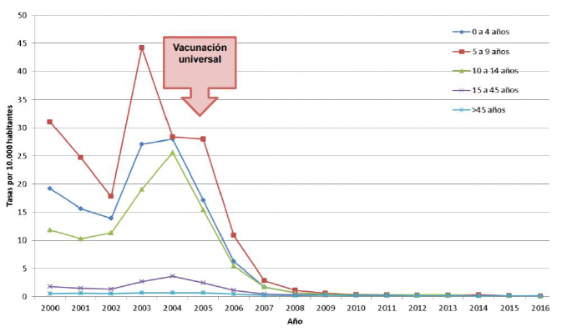
Hepatitis A y sin especificar. Casos y tasas Argentina 2000-2016.
A partir de 2005 (año de introducción de vacuna HA en CNV), Argentina se ha convertido en un país con endemicidad baja.
A partir de 2010: tasas de HA de baja incidencia (0,03 a 0,19 casos cada 100.000 hab).
En el marco general de baja incidencia, hubo brotes esporádicos en los años 2009, 2012, 2014, 2018 y 2022.
Notes:
6

Slide 7
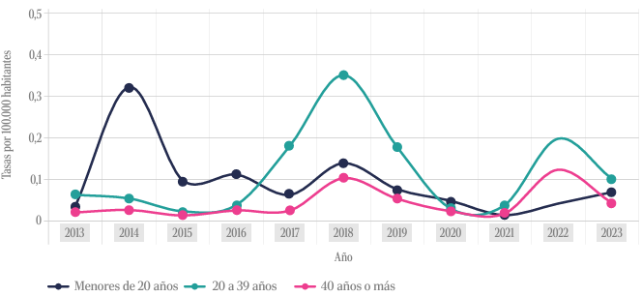
Hepatitis A. Situación epidemiológica en Argentina
Evolución de las tasas de hepatitis A por cien mil habitantes, según grupos de edad.
Argentina, 2013-2023.
Hasta 2014: tasas más altas en menores de 20 años (si bien fluctuantes).
Ultimos años: tasas más altas corresponden a adultos de 20 a 39 años.
Ninguno de estos casos presentó antecedente vacunal constatado por carnet.
Fuente: Boletín N° 6 Hepatitis virales en la Argentina Año VI - Julio de 2024. https://www.argentina.gob.ar/sites/default/files/2024/04/boletin_n-6_hepatitis-virales-vf.pdf
Notes:
7

Slide 8
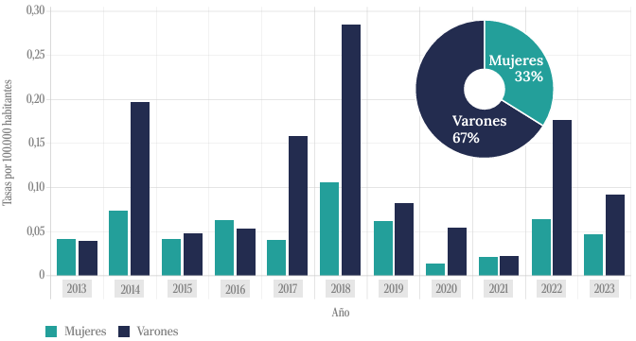
Hepatitis A. Situación epidemiológica en Argentina
Evolución de las tasas de hepatitis A por cien mil habitantes según sexo asignado al nacer y proporción de sexo de los casos totales. Argentina, 2013-2023.
67% de los casos confirmados (anti HAV-IgM +) eran varones.
Años con > Nº de casos (2014, 2017, 2018 y 2022) fueron los de > diferencia en la distribución por sexo (tasas en varones fueron hasta 4 veces las de mujeres).
Fuente: Boletín N° 6 Hepatitis virales en la Argentina Año VI - Julio de 2024. https://www.argentina.gob.ar/sites/default/files/2024/04/boletin_n-6_hepatitis-virales-vf.pdf
Notes:
8

Slide 9
Hepatitis A.
Estado de situación de la vacunación contra hepatitis A.
2005 Se incorpora la vacuna HA en CNV,
con una dosis única al año de edad.
Desaparición de:
Brotes epidémicos anuales y
Complicaciones asociadas
(hepatitis fulminante y trasplante hepático)
Varones que tienen sexo con varones, mujeres trans, trabajadoras y trabajadores sexuales
Personas con desórdenes de la coagulación
Personas con enfermedad hepática crónica
Personal de laboratorio que manipula muestras de VHA
Personal gastronómico
Personal de maestranza que maneje residuos y servicios sanitarios
Personal de jardines maternales que asiste a <1 año
Personas que viajan a zonas de alta o mediana endemia (en este caso, el Ministerio de Salud no provee esta vacuna).
Complementariamente
El Ministerio de Salud recomienda la vacuna HA en adultos (con esquema de 2 dosis) en los siguientes casos:
Notes:
9

Slide 10
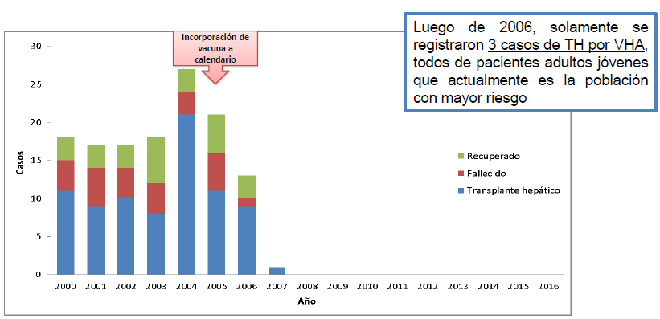
Impacto de la vacunación contra hepatitis A
Hepatitis A fulminante y transplantes hepáticos secundarios. Argentina.
Fuente: Hospital Nacional “Prof. Dr, JP Garrahan” Fundación Favaloro, Hospital Italiano de Buenos Aires, HUA. DiCEI.
Fuente de información: DiNaCEI
Notes:
10

Slide 11
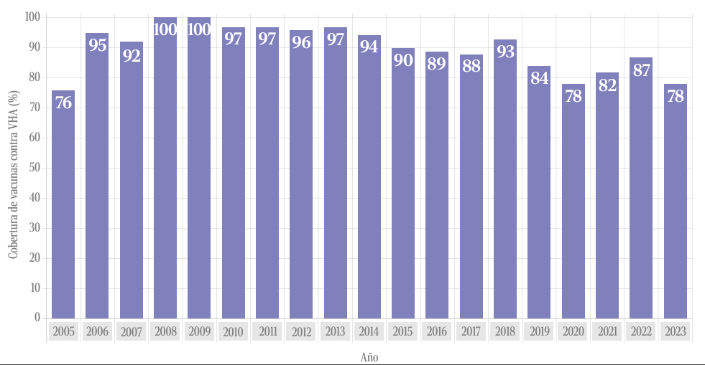
Hepatitis A.
Coberturas de vacunación contra hepatitis A en niñas y niños de 12 meses de edad. Argentina, 2005-2023.
Las coberturas de vacuna HA presentan una tendencia en descenso de los últimos años, acentuada en la pandemia de COVID-19.
Fuente: Boletín N° 6 Hepatitis virales en la Argentina Año VI - Julio de 2024. https://www.argentina.gob.ar/sites/default/files/2024/04/boletin_n-6_hepatitis-virales-vf.pdf

Slide 12
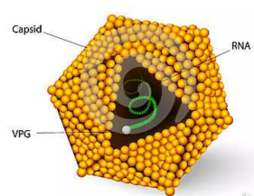
Hepatitis A.
Agente etiológico
Nombre | Virus de la Hepatitis A (VHA)
Género | Hepatovirus
Grupo | IV (ARN monocatenario positivo)
Familia | Picornaviridae
Estructura | Icosaédrica, sin cápsula
Tamaño | 27-32 nm
Tamaño de Genoma | 7.5 kb
Es lábil al calor, se inactiva a +70 ºC.
Resiste a la desecación por un mes.
Sobrevive a - 20 º C por años y en el agua, hasta 1 año.
Patogenia
Si bien tiene un tropismo especial por los hepatocitos, no es citopático.
La respuesta inmunitaria celular es la responsable de la lesión inflamatoria del hígado.
Notes:
12

Slide 13
Hepatitis A
Epidemiología
¿Cómo se transmite?
El VHA se transmite principalmente por vía fecal-oral, a través de:
- Contacto directo con una persona infectada.
- Ingestión de alimentos o agua contaminados.
Transmisión está en relación con los niveles de higiene y saneamiento de la población, y por lo tanto, el desarrollo socio-económico del país.
¿Cuál es el período de contagio?
1 a 2 semanas antes y hasta 1 semana después del comienzo de la ictericia.
El VHA se puede detectar en las heces durante períodos más prolongados, especialmente en neonatos y niños pequeños.
Notes:
13

Slide 14

Hepatitis A. Manifestaciones clínicas
Enfermedad aguda, autolimitada.
.
Niños <6 años | Infección asintomática: ≈ 70%
Niños ≥ 6 años y adultos | Infección sintomática: ≈ 70%
Período de incubación: 30 días (rango: 15 a 50 días)
Período prodrómico (3-10 días): cuadro gastrointestinal o pseudogripal (fiebre, astenia, anorexia, náuseas, vómitos, dolor abdominal, mialgias, etc.)
Período de estado (2-3 semanas):
Ictericia
Dolor hipocondrio derecho
Hepatomegalia (85%)
Esplenomegalia (5-15%)
Coluria
Hipocolia o acolia
Se puede acompañar de anorexia, astenia, fiebre y prurito.
Período de convalecencia: se recupera el estado general de forma gradual.
Normalización de pruebas de función hepática | 90% dentro de los 3 meses.
 | 10-15% entre 6-12 meses después de la infección.
Notes:
14

Slide 15
Hepatitis A. Manifestaciones clínicas
Formas atípicas y complicaciones
Hepatitis colestásica
- Ictericia marcada, coluria, acolia y prurito.
- Además del aumento de transaminasas, aumenta la fosfatasa alcalina, gammaglutamiltranspeptidasa, colesterol y hay descenso del tiempo de protrombina (TP), que responde a la administración de vitamina K.
- Generalmente evolución > 3 meses. Recuperación sin secuela.
≈
Hepatitis recidivante
Nuevo episodio luego de una mejora clínica y de laboratorio.
Hepatitis prolongada
Persisten las transaminasas elevadas luego de los 3 meses, sin síntomas clínicos.
Hepatitis fulminante (≈ 0,1% de niños sintomáticos)
Insuficiencia hepática, encefalopatía hepática en un niño previamente sano. TP<40% que no corrige con vitamina K.
No se produce infección crónica.
Notes:
15

Slide 16
Hepatitis A.
Grupos de riesgo
Personas que tienen contacto cercano con persona infectada por VHA.
Viajeros internacionales.
Hombres que tienen sexo con hombres.
Personas que consumen drogas inyectables y no inyectables.
Personas cuyos trabajos aumentan el riesgo de exposición.
Personas que prevén un contacto cercano con un adoptado internacional durante los primeros 60 días posteriores a su llegada.
Personas que viven en situación de calle.
Personas con enfermedad hepática crónica (incluidas las hepatitis B y C) o el virus de inmunodeficiencia humana (VIH).
Notes:
16

Slide 17

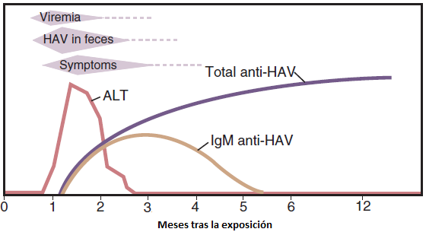
Hepatitis A
Curso serológico
Concentración
Mandell, 2014.

Slide 18
Hepatitis A
Marcadores serológicos
Indica infección reciente
Presente 5-10 días antes del inicio de síntomas
Pueden persistir hasta 6 meses después del comienzo de la infección.
Puede ser detectable hasta 2 semanas después de la vacunación contra HA en hasta el 20% de los vacunados.
IgM anti-HAV detectable
IgG anti-HAV detectable
o
Total anti-HAV (IgM e IgG) detectable con una IgM anti-HAV negativa.
Indica inmunidad por infección o vacunación previa.
Notes:
18

Slide 19
Muchas gracias.
Notes:
19

